Slide 1
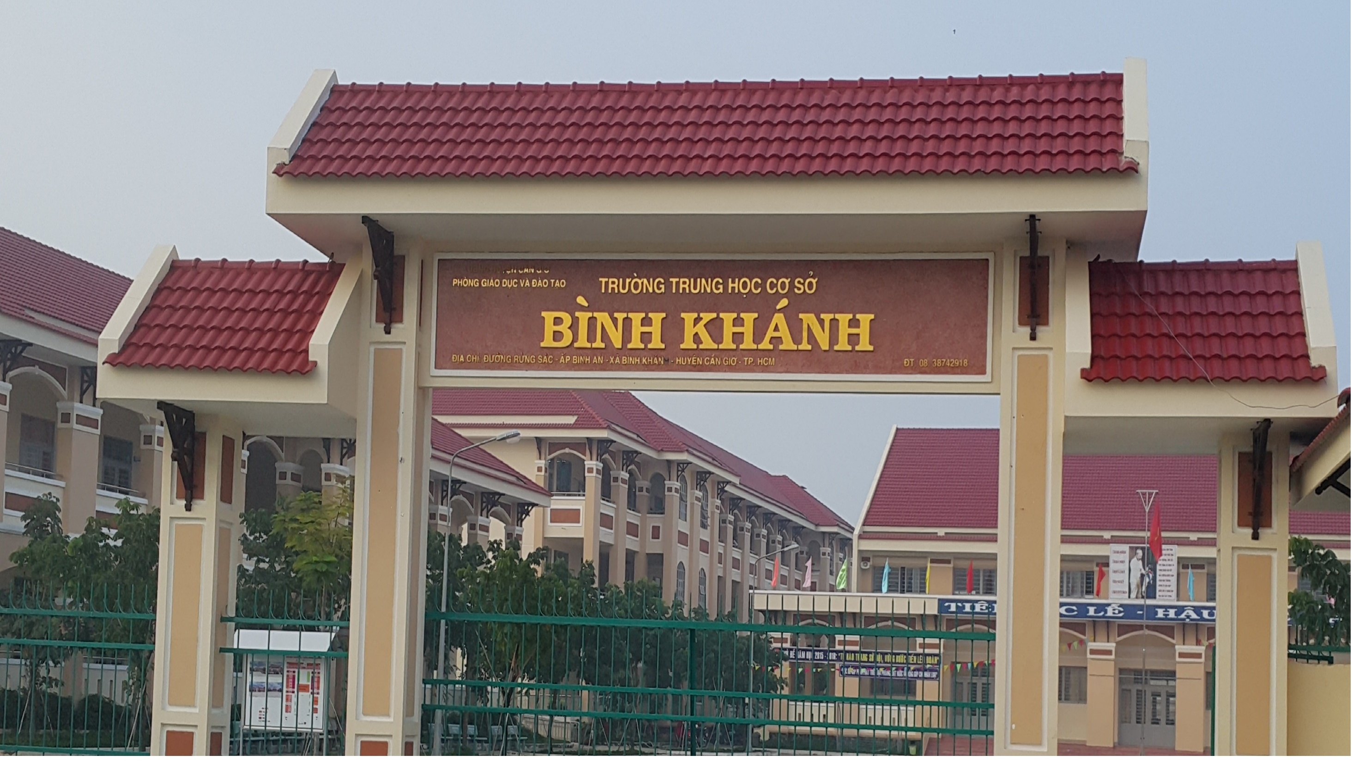
TIN HỌC LỚP 6

Slide 2
CHỦ ĐỀ A: MÁY TÍNH VÀ CỘNG ĐỒNG
TIẾT 1
BÀI 1: THÔNG TIN THU NHẬN VÀ XỬ LÍ THÔNG TIN

Slide 3
Mục tiêu bài học
Nhận biết thông tin và vật mang tin
Phân biệt thông tin và vật mang tin
Nhận biết thu nhận và xử lí thông tin

Slide 4
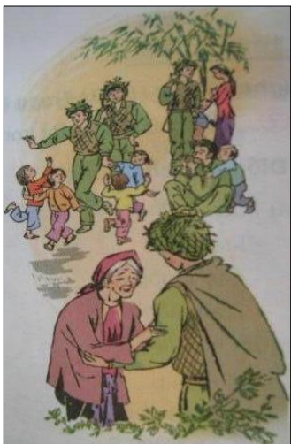
1. Thông tin và thu nhận thông tin
Hoạt động 1: Nhận biết thông tin và vật mang tin
Em hãy xem trích đoạn thơ và trả lời 2 câu hỏi:

Slide 5
+ Về hình thức
+ Nội dung
+ Vật mang tin
+ Một trong những thông tin em thu nhận được từ đoạn thơ này là gì?
+ Thông tin em vừa nói là về ai hay về cái gì?

Slide 6
TIẾT 1- BÀI 1: THÔNG TIN THU NHẬN VÀ XỬ LÍ THÔNG TIN
1. Thông tin và thu nhận thông tin
* Hoạt động 1: Em hãy xem trích đoạn thơ và trả lời 2 câu hỏi:
- Gợi ý:
+ Về hình thức: Chữ in màu gì? Giấy trơn nhẵn hay thô ráp, ảnh màu hay đen trắng.
+ Về nội dung: Nêu nội dung chính của tin bài đó.

Slide 7
TIẾT 1- BÀI 1: THÔNG TIN THU NHẬN VÀ XỬ LÍ THÔNG TIN
1. Thông tin và thu nhận thông tin
- Hãy đọc nội dung thông tin mục 1 Thông tin và thu nhận thông tin SGK/ trang 5 và trả lời câu hỏi:
+ Thông tin là gì? Con người thu nhận trực tiếp thông tin về thế giới xung quanh bằng cách nào?

Slide 8
TIẾT 1- BÀI 1: THÔNG TIN THU NHẬN VÀ XỬ LÍ THÔNG TIN
1. Thông tin và thu nhận thông tin
+ Thông tin là gì? Con người thu nhận trực tiếp thông tin về thế giới xung quanh bằng cách nào? Hãy nêu ví dụ?
=> Thông tin là những gì đem lại cho ta hiểu biết về thế giới xung quanh và chính bản thân mình.
=> Con người thu nhận trực tiếp thông tin về thế giới xung quanh bằng 5 giác quan: nghe, nhìn, ngửi, sờ, ăn.

Slide 9
Đối tượng | Thông tin | Vật mang tin
Tivi
Sách giáo khoa
Giá tiền một cây viết
Tờ báo
Nội dung chương trinh đường lên đỉnh Olypia
Cột đèn giao thông
Tin tức một nhóm nhạc

Slide 10
TIẾT 1- BÀI 1: THÔNG TIN THU NHẬN VÀ XỬ LÍ THÔNG TIN
1. Thông tin và thu nhận thông tin
Hoạt động 2: Phân biệt thông tin và vật mang tin
Hãy đọc kỹ nội dung trong SGK/ trang 5 đoạn 2 và trả lời câu hỏi sau:
+ Vật mang tin là gì? Lấy ví dụ cụ thể về việc con người tiếp nhận thông tin gián tiếp qua vật mang tin.

Slide 11
TIẾT 1- BÀI 1: THÔNG TIN THU NHẬN VÀ XỬ LÍ THÔNG TIN
1. Thông tin và thu nhận thông tin
+ Vật mang tin là gì? Lấy ví dụ cụ thể về việc con người tiếp nhận thông tin gián tiếp qua vật mang tin.
=> Vật mang tin: là vật, là phương tiện mang lại cho con người thông tin dưới dạng chữ và số, dạng hình ảnh, dạng âm thanh.

Slide 12
TIẾT 1- BÀI 1: THÔNG TIN THU NHẬN VÀ XỬ LÍ THÔNG TIN
1. Thông tin và thu nhận thông tin
+ Lấy ví dụ cụ thể về việc con người tiếp nhận thông tin gián tiếp qua vật mang tin?.
+ Ví dụ: Nghe chương trình dự báo thời tiết, biết mai trời mưa hay nắng;
- Xem thời sự trên tivi, biết được tình tình dịch Covid ở Việt Nam và thế giới diễn biến thế nào;

Slide 13
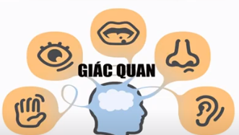
2. Xử lý thông tin
Con người thu nhận trực tiếp thông tin về thế giới xung quanh bằng 5 giác quan
Em cần làm gì khi gặp các tình huống trên, em hãy trả lời hai câu hỏi sau:
* Tình huống 1: Em biết được điều gì?
* Tình huống 2: Em cần làm gì?

Slide 14
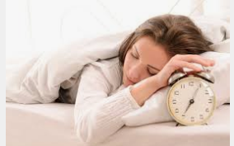
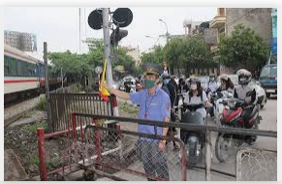
TIẾT 1- BÀI 1: THÔNG TIN THU NHẬN VÀ XỬ LÍ THÔNG TIN
2. Xử lí thông tin
Xét 2 tình huống sau:
+ Tình huống 1: Sáng sớm, em nghe thấy tiếng chuông đồng hồ báo thức reo.
+ Tình huống 2: Em đạp xe trên đường đến trường, nhìn thấy thanh chắn đường sắt trước mắt đang từ từ hạ xuống.

Slide 15
TIẾT 1- BÀI 1: THÔNG TIN THU NHẬN VÀ XỬ LÍ THÔNG TIN
2. Xử lý thông tin
Hoạt động 3: Nhận biết thu nhận và xử lí thông tin
* Tình huống 1: Em biết được điều gì?
+ Khi nghe tiếng chuông đồng hồ báo thức reo vào sáng sớm, em biết được đã đến giờ mình phải dậy.
+ Em cần dậy, ra khỏi giường và thực hiện một hoạt động nào đó vào buổi sáng (tập thể dục, vệ sinh cá nhân, ăn sáng, đi học,...).

Slide 16
TIẾT 1- BÀI 1: THÔNG TIN THU NHẬN VÀ XỬ LÍ THÔNG TIN
2. Xử lý thông tin
* Tình huống 2: Em cần làm gì?
+ Khi em đạp xe trên đường đến trường, nhìn thấy thanh chắn đường sắt trước mặt đang từ từ hạ xuống, em biết sắp có đoàn tàu đi qua.
+ Em cần dừng lại ngay và đợi khi đoàn tàu đi qua, thanh chắn đường sắt được nâng lên em mới đi tiếp

Slide 17
TIẾT 1- BÀI 1: THÔNG TIN THU NHẬN VÀ XỬ LÍ THÔNG TIN
2. Xử lý thông tin
Hãy quan sát Hình 1 và đọc nội dung thông tin mục 2 “Xử lí thông tin” và trả lời câu hỏi: Xử lí thông tin là gì? Con người tiếp nhận thông tin bằng những cách nào?

Slide 18
TIẾT 1- BÀI 1: THÔNG TIN THU NHẬN VÀ XỬ LÍ THÔNG TIN
2. Xử lý thông tin
=> Xử lí thông tin là từ thông tin vừa thu nhận được, kết hợp với hiểu biết đã có từ trước để rút ra thông tin mới, hữu ích.
=> Bộ não con người thực hiện xử lí thông tin và quyết định sẽ làm gì tiếp theo. Đó là kết quả xử lí thông tin
=> Thông tin từ môi trường xung quanh được con người thu nhận qua 5 giác quan (nhìn, nghe, ngửi, ăn, sờ).

Slide 19
TIẾT 1- BÀI 1: THÔNG TIN THU NHẬN VÀ XỬ LÍ THÔNG TIN
*LUYỆN TẬP
Hãy trả lời các câu hỏi Bài 1; Bài 2/ trang 7 SGK
Câu 1: Xét tình huống: Em đang đi trên đường thấy mây đen kéo đến bao phủ bầu trời, gió mạnh nổi lên.
- Thông tin em vừa nhận được là gì?
- Em biết trực tiếp từ sự vật, hiện tượng hay biết được từ vật mang tin?

Slide 20
TIẾT 1- BÀI 1: THÔNG TIN THU NHẬN VÀ XỬ LÍ THÔNG TIN
*LUYỆN TẬP
Hãy trả lời các câu hỏi Bài 1; Bài 2/ trang 7 SGK
Câu 1: Xét tình huống: Em đang đi trên đường thấy mây đen kéo đến bao phủ bầu trời, gió mạnh nổi lên.
- Thông tin em vừa nhận được là: mây đen kéo đến bao phủ bầu trời, gió mạnh nổi lên.
- Em biết thông tin trực tiếp từ sự vật, hiện tượng bằng cách quan sát bằng mắt thường.

Slide 21
TIẾT 1- BÀI 1: THÔNG TIN THU NHẬN VÀ XỬ LÍ THÔNG TIN
*LUYỆN TẬP
Câu 2: Xét 2 tình huống sau:
- Tình huống 1: Cô giáo trả bài kiểm tra, em biết mình được 7 điểm.
- Tình huống 2: Bác sĩ nghe tim của bệnh nhận để khám bệnh.
* Có vật mang tin trong tình huống này không?
* Nếu có thì đó là gì?

Slide 22
TIẾT 1- BÀI 1: THÔNG TIN THU NHẬN VÀ XỬ LÍ THÔNG TIN
*LUYỆN TẬP
=> Cả 2 tình huống này đều có vật mang tin:
•Tình huống 1: Bài kiểm tra
•Tình huống 2: Ống nghe của bác sĩ

Slide 23
TIẾT 1- BÀI 1: THÔNG TIN THU NHẬN VÀ XỬ LÍ THÔNG TIN
*LUYỆN TẬP
* Hãy quan sát biển báo, biểu tượng, hình ảnh sau và cho biết: Em thường thấy ở đâu? và nó được dùng để thông báo điều gì cho mọi người?

Slide 24
TIẾT 1- BÀI 1: THÔNG TIN THU NHẬN VÀ XỬ LÍ THÔNG TIN
+ Biển báo, biểu tượng a thường thấy ở bệnh viện, trung tâm y tế,...được dùng trong lĩnh vực y tế. Biển báo này được dùng để thông báo với mọi người (bệnh nhân, người nhà bệnh nhân, bác sĩ,...đây là khu vực giường nằm của bệnh nhân, phòng bệnh,..)

Slide 25
TIẾT 1- BÀI 1: THÔNG TIN THU NHẬN VÀ XỬ LÍ THÔNG TIN
+ Biển báo, biểu tượng b thường thấy ở khu vực công cộng (trung tâm thương mại, công viên, trường học, nhà ga, bến tàu, nhà hàng,...). Biển báo này được dùng để thông báo với mọi người hãy vứt rác vào thùng rác đúng nơi quy định/đây là chỗ vứt rác.

Slide 26
TIẾT 1- BÀI 1: THÔNG TIN THU NHẬN VÀ XỬ LÍ THÔNG TIN
+ Biển báo, biểu tượng c thường thấy ở khu vực công cộng (trung tâm thương mại, rạp chiếu phim, nhà hàng,...). Biển báo này được dùng để thông báo với mọi người đây là nơi có mạng internet (Wifi).

Slide 27
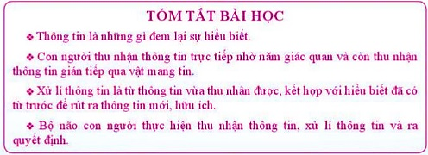
TIẾT 1- BÀI 1: THÔNG TIN THU NHẬN VÀ XỬ LÍ THÔNG TIN
GHI NHỚ

Slide 28
TIẾT 1- BÀI 1: THÔNG TIN THU NHẬN VÀ XỬ LÍ THÔNG TIN
HƯỚNG DẪN HỌC Ở NHÀ
HOÀN THÀNH BÀI TẬP
TÌM HIỂU TRƯỚC BÀI 2: LƯU TRỮ VÀ TRAO ĐỔI THÔNG TIN.

